Slide 1




第2章 运用独立电流、电压 变量的分析方法
本章重点
2.1
网孔电流法
2.2
节点电压法
首 页

Slide 2
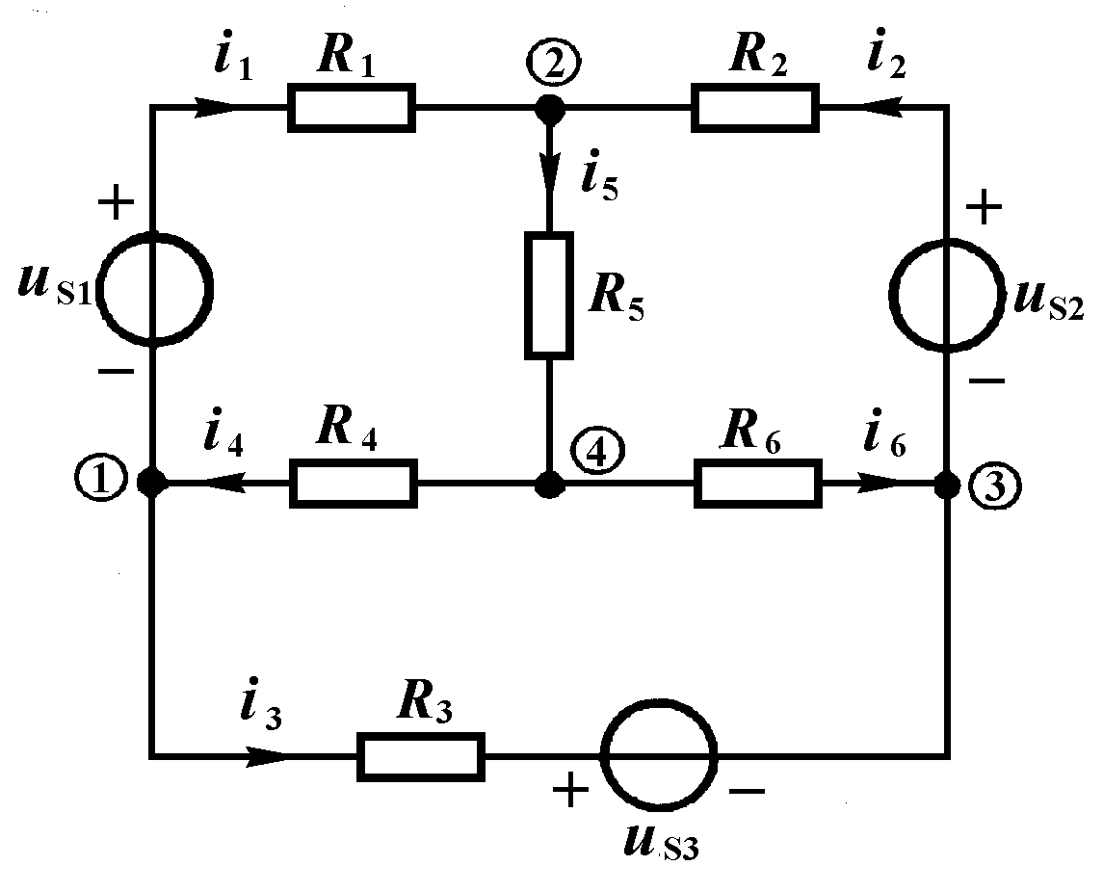
2—1 网孔分析法
——以网孔电流作为未知量的求解方法
一、网孔电流
n=4 ;b=6
支路电流 i₄、i₅、i₆ 可以用另外三个 i₁、i₂、i₃
的线性组合来表示。
启示？

Slide 3
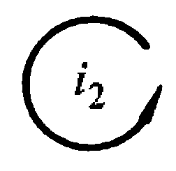

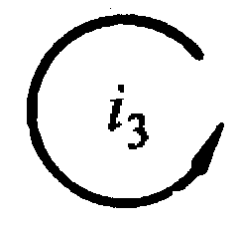
1、网孔电流的概念：
沿着网孔边界流动的假想电流，其方向可以任意假定。
2、网孔电流是完备的：
各支路电流均可用网孔电流求出；
３、网孔电流是独立的：
不能用KCL来约束网孔电流。
4、网孔电流有b-（n-1）个。

Slide 4
网孔电流是一组独立电流变量！！！！！

Slide 5
二、网孔电流方程的布列
问题：网孔电流是独立的电流变量，如何布列关于网孔电流的方程？？
以右图为例，三个网孔的KVL方程为：
把i₄,i₅,i6代入左边的KVL方程，并整理，可以得到关于i₁,i₂,i₃的方程，即网孔方程：
把i₄,i₅,i₆用网孔电流表示：

Slide 6
一般形式:
其中：
R₁₁=R₁+R₄+R₅ ，R₂₂=R₂+R₅+R₆ ， R₃₃=R₃+R₄+R₆称为自电阻 ：组成该网孔各支路上电阻之和。
R₁₂=R₂₁=R_{5 ，}R₁₃=R₃₁=R_{4 ，}R₂₃=R₃₂=-R₆
称为互电阻 ：两网孔之间公共支路电阻之和。
注意：互电阻有正负之分，两网孔电流的参考
方向一致取“+”，反之取 “-”。
u_{s11 、}u_{s22 、}u_{s33} ：该网孔电源电压升的代数和。

Slide 7
推广到m个网孔的网孔方程:
网孔分析法的计算步骤如下：
归纳
1．在电路图上标明网孔电流及参考方向；
2．根据“自电阻”、“互电阻”和“电源电压升” 的概念布列网孔方程，并解之；
3．求得各支路电流或电压。

Slide 8
网孔方程一般形式:
网孔方程的特点：
左边：（未知网孔电流乘自电阻）加（相邻网孔电流乘互电阻）
右边：回路电压升的代数和。

Slide 9

例1
用网孔电流法求解电流 i
选网孔为独立回路：
解
表明
R₁
i₂
R₂
R_{S}
无受控源的线性网络R_{jk}=R_{kj} , 系数矩阵为对称阵。
当网孔电流均取顺（或逆）时针方向时，R_{jk}均为负。
i₁
R₅
i
+
U_{S}
i₃
R₄
R₃
_

Slide 10
小结
（1）网孔电流法的一般步骤：
选网孔为独立回路，并确定其绕行方向；
以网孔电流为未知量，列写其KVL方程；
求解上述方程，得到 l 个网孔电流；
求各支路电流；
其它分析。
（2）网孔电流法的特点：
仅适用于平面电路。

Slide 11
例1 用网孔分析法求 I₁，I₂，I₃和U。
I₁
I₂
+
4Ω
2Ω
2Ω
U
_
I₁
I₂
20V
10V
I₃

Slide 12
I₁
I₂
+
2Ω
2Ω
4Ω
U
_
20V
I₃
10V
解得： I₃=I₁-I₂=3A U= 4I₃=12V

Slide 13
例2 用网孔分析法求 I。
解得：
启发：有电流源独立支路时，用网孔电流法可以减少网孔方程的数目。

Slide 14
三、网孔方程的特殊处理方法
1 、含理想电流源电路的网孔方程
1Ω
例
列网孔方程
I₁
2Ω
5Ω
+
4Ω
I₂
I₃
U
8Ω
26V
2A
_
电流源两端有
电压应设为U

Slide 15
1Ω
I₁
2Ω
5Ω
+
4Ω
I₂
I₃
U
8Ω
26V
2A
_

Slide 16
2 、含受控源电路的网孔方程
例 用网孔分析法求 I_{in 。}
−
3U₂
I_{in}
20Ω
+
80V
I_{in}
U₂
I₂
100Ω
100Ω
_
注意
（1）受控源也是电源，计入u_{sii}项;
（2）补充受控量方程,方程总数增加。

Slide 17

例2:求U 和各支路电流
R₁
i₂
R₂
R_{S}
5U
增补方程：
i₁
_
+
+
R₃
+
U_{S}
R₄
i₃
_
U
_
受控源看作独立源列方程

Slide 18
例3
列网孔电流方程
解
选网孔为独立回路
U₂
+
+
U₁
R₂
U₃
_
R₁
2
1
_
i_{S}
gU₁
增补方程：
R₃
_
+
3
4
R₅
+
R₄
μU₁
_

Slide 19
练习：网孔法求支路电流：
R₃
_
U_{i}
I₃
+
R₄
+
I_{S}
R₂
设电流源端电压为U_{i}
U_{S1}
_
I₂
_
I₁
R₅
R₁
U_{S2}
+
(R₁+R₂)I₁-R₂I₂=U_{S1}+U_{S2}+U_{i}
-R₂I₁+(R₂+R₄+R₅)I₂-R₄I₃=-U_{S2}
-R₄I₂+(R₃+R₄)I₃=-U_{i}
I_{S}=I₁-I₃
增加网孔电流和电流源电流的关系方程。

Slide 20
2—2 节点分析法
——以节点电压作为未知量的求解方法
一. 节点电压的概念：
1、选一个节点为参考节点，假设其电位为零；如右图的节点4，画上标记“⊥”；
2、其余节点到参考点的电位，称为节点电压。如右图的u_{n1},u_{n2},u_{n3}。
i₅
G₅
i₁
G₁
②
G₃
i₃
①
③
i₂
i₄
i_{S}
G₂
G₄

Slide 21
二、 节点电压的性质：
i₅
G₅
1、独立性：各节点电压不能用KVL方程来约束，是独立的；
2、完备性：节点电压求出后，所有支路电压均可用节点电压表示。
3、节点电压的数量：n-1个。
i₁
G₁
②
G₃
i₃
①
③
i₂
i₄
i_{S}
G₂
G₄
节点电压是一组独立电压变量！

Slide 22
三、节点电压方程的布列:
i₅
G₅
KCL：
i₁
G₁
②
G₃
i₃
①
③
i₂
i₄
i_{S}
G₂
G₄
VAR：

Slide 23
i₅
G₅
i₁
G₁
②
G₃
i₃
①
③
i₂
i₄
i_{S}
G₂
G₄
设: G₁₁=G₁+G₅ 设: G₁₂=G₂₁= -G₁
G₂₂=G₁+G₂+G₃ G₁₃=G₃₁= -G₅
G₃₃=G₃+G₄+G₅ G₂₃=G₃₂= -G₃
自电导：该节点各支路电导之和。
互电导：两节点之间各支路电导之和。
恒为负值。

Slide 24
推广到N个节点的节点方程:
总结
节点方程的特点：
左边：（未知节点电压乘自电导）减（相邻节点电压乘互电导）
右边：流进节点电源电流的代数和。

Slide 25
四、节点法步骤：
设参考（电位）节点，确定节点
电压变量；
2.列节点电压方程，共n-1个，
互电导恒为负；
3.解联立方程求节点电压；
4.按欧姆定律求各支路电流。

Slide 26
例
试列写电路的结点电压方程
1
G₁
G₂
G_{S}
G₃
+
2
Us
G₄
G₅
_
3
(G₁+G₂+G_{S})U₁-G₁U₂－G_{s}U₃=G_{S}U_{S}
-G₁U₁+(G₁ +G₃ + G₄)U₂-G₄U₃ =0
－G_{S}U₁-G₄U₂+(G₄+G₅+G_{S})U₃ =－U_{S}G_{S}

Slide 27
I
3. 无伴电压源支路的处理
1
以电压源电流为变量，增补结点电压与电压源间的关系。
G₁
G₂
+
G₃
Us
2
_
G₄
G₅
(G₁+G₂)U₁-G₁U₂ =I
-G₁U₁+(G₁ +G₃ + G₄)U₂-G₄U₃ =0
3
-G₄U₂+(G₄+G₅)U₃ =－I
U₁-U₃ = U_{S}
看成电流源
增补方程

Slide 28
选择合适的参考点
U₁= U_{S}
-G₁U₁+(G₁+G₃+G₄)U₂- G₃U₃ =0
-G₂U₁-G₃U₂+(G₂+G₃+G₅)U₃=0
1
4.受控电源支路的处理
G₂
+
G₁
对含有受控电源支路的电路，先把受控源看作独立电源列方程，再将控制量用结点电压表示。
G₃
Us
2
_
3
G₄
G₅

Slide 29
例1
列写电路的结点电压方程
R₂
1
_
先把受控源当作独立源列方程；
i_{S1}
+
u_{R2}
g_{m}u_{R2}
R₁
R₃
2
用结点电压表示控制量。

Slide 30
例2
列写电路的结点电压方程
u_{S}
R₅
_
+
解
设参考点
R₃
1
3
把受控源当作独立源列方程；
_
i_{S1}
+
－
+
u₃
r i
R₁
R₂
R₄
gu₃
i
2
用结点电压表示控制量。

Slide 31
例3
列写电路的结点电压方程
解
3
增补方程：
1Ω
3Ω
＋
＋
U = U_{n2}
4V
1V
3A
－
注意
－
5Ω
1
＋
－
2Ω
2
U
与电流源串接的电阻不参与列方程。
3Ω
＋
－
2Ω
4U

Slide 32
I
－
例
1Ω
1Ω
求电压U和电流I
－
－
解1
应用结点法
100V
90V
U
＋
20A
＋
＋
1
2
2Ω
3
2Ω
＋
－
110V
解得：

Slide 33
作业：
P

